Slide 1
NO
LEGAL
TECH
NO FUN
ASPECTOS LEGALES DEL DESARROLLO Y DISTRIBUCIÓN DE APPS
1489766400
A CORUÑA

Slide 2


Slide 3
763

Slide 4


Slide 5
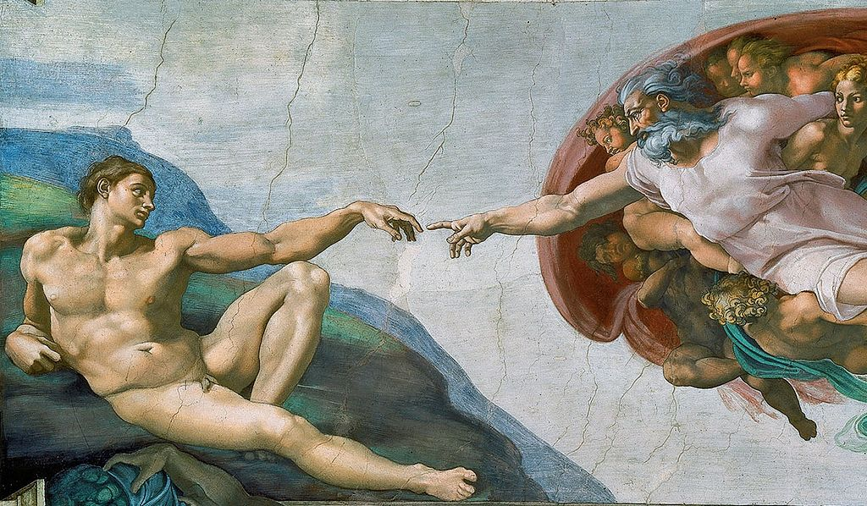

Slide 6


Slide 7


Slide 8
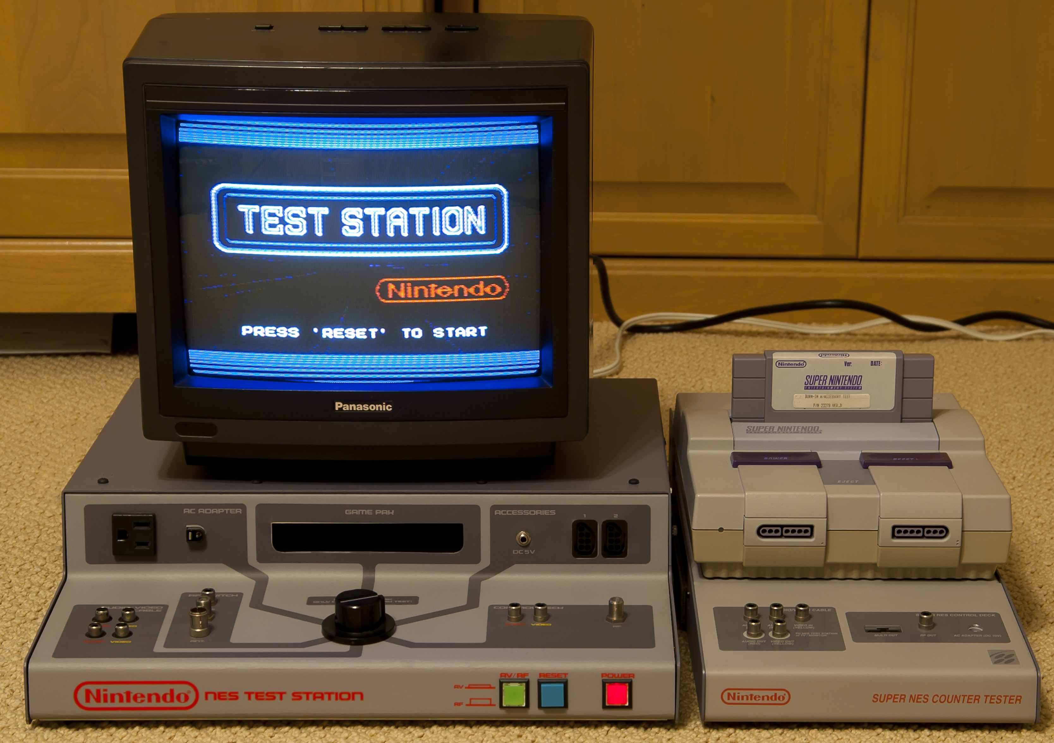

Slide 9


Slide 10


Slide 11


Slide 12


Slide 13


Slide 14


Slide 15


Slide 16

@nolegaltech

